Slide 1
美洲华语第三册
第一课（简体）

Slide 2
第一周

Slide 3
课前活动
提示:老师收集几份报纸,如世界日报, 先分组, 每组发下一张报纸, 然後比赛在1-2分钟之内, 学生们用红笔把认识的字圈起来, 看看哪组圈出最多的字.

Slide 4
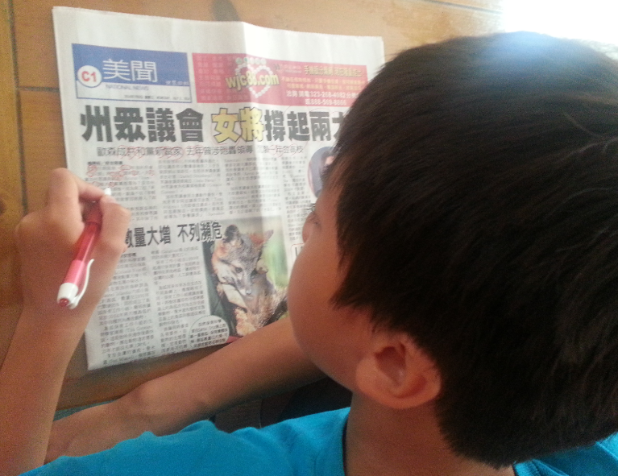
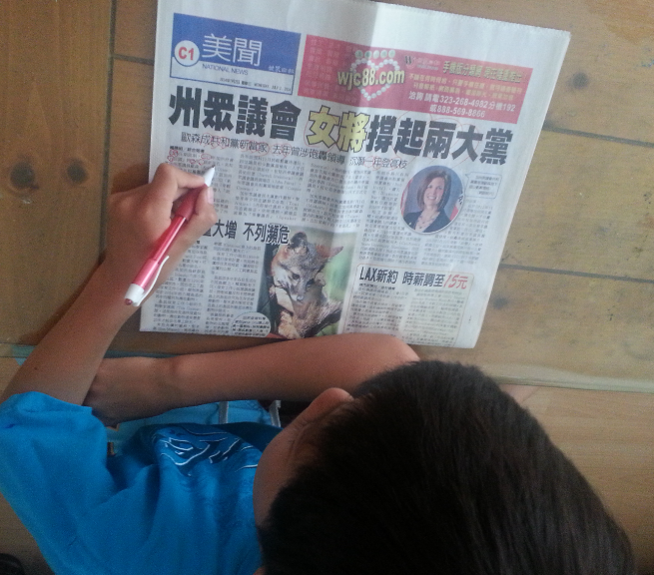

Slide 5
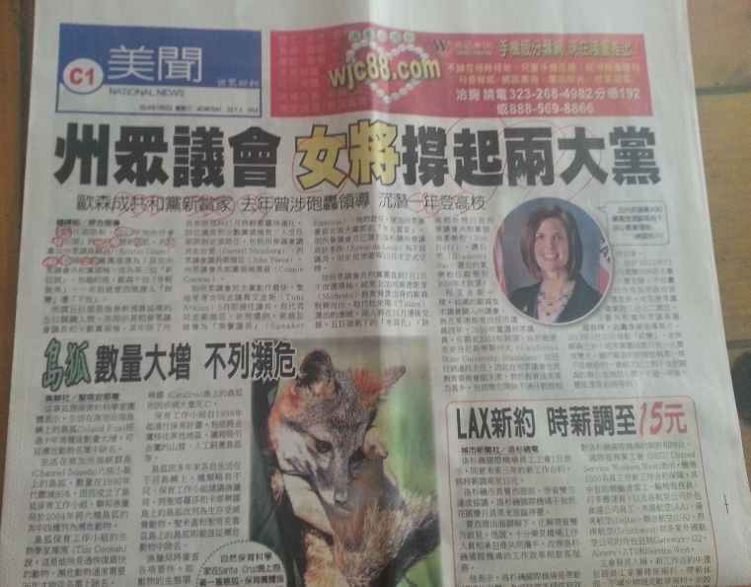

Slide 6
说故事－
标点符号很重要
请到美洲华语网站下载ppt
或利用美洲华语创作天地 http://blog.huayuworld.org/meizhouworld
可先让学生只看图片，请学生用中文把故事说出来，利用大家的想像力，再看文字或听故事以强化对故事的了解。

Slide 7
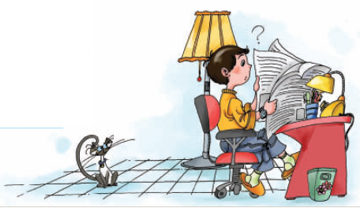
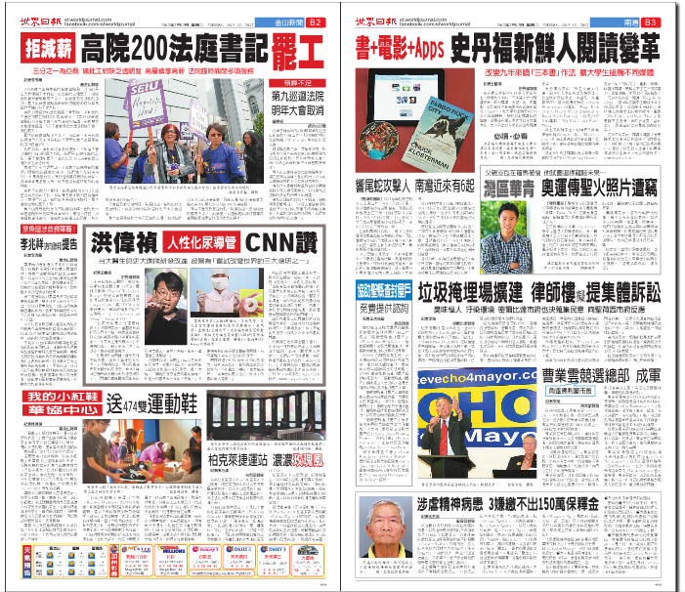
课文提要
主角：王小毛
活动：看中文报纸
看得懂？
问题?
中文报纸
看不懂？
王小毛

Slide 8
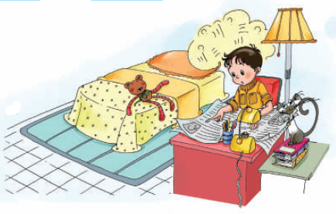
课文提要
?
王小毛
川
三
一
二
中文报纸

Slide 9
课文(1) 王小毛看报纸
（听一听）
推廌影片：小米看报纸－认字（长度一分钟） http://www.youtube.com/watch?v=qMMI_I_VKcA

Slide 10
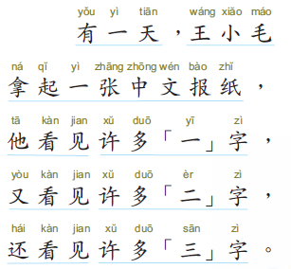
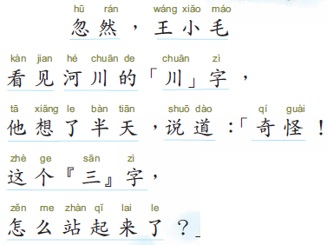
川
三
听一听

Slide 11
课文(1) 王小毛看报纸
（念一念）

Slide 12
念一念

Slide 13
念一念

Slide 14
第一周生字

Slide 15


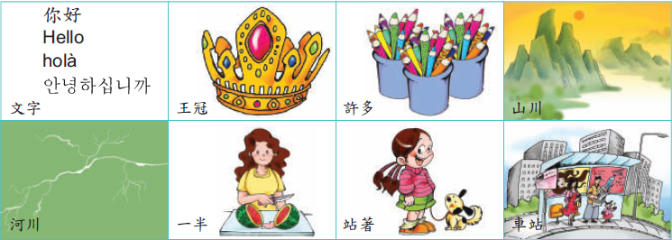
山川
河川
山
川

Slide 17
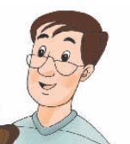

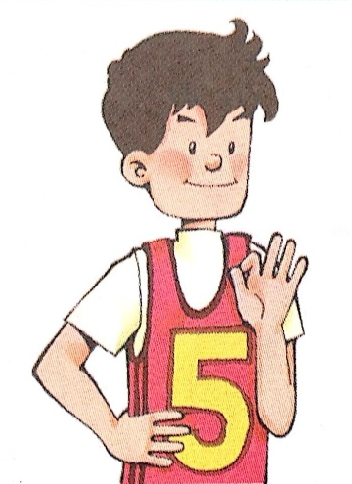

王小毛
土
王先生
王太太
王大哥
王小妹

Slide 19
文字
亠
中文
乂

Slide 21
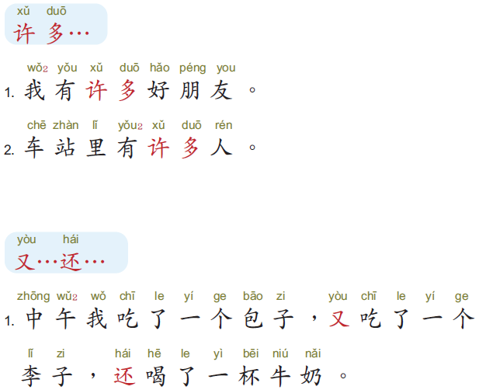
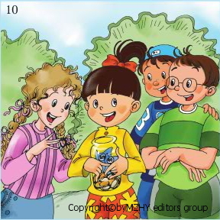
午
讠

Slide 22
讠

Slide 23
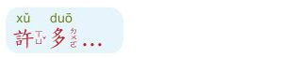
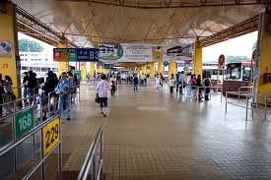
讠
午
新加坡公車轉換站

Slide 24
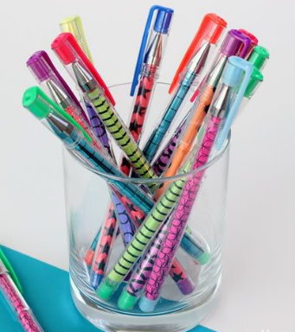
练习说：许多
*…许多…
我有许多笔。

Slide 25

*…许多…
海里有许多鱼。

Slide 26
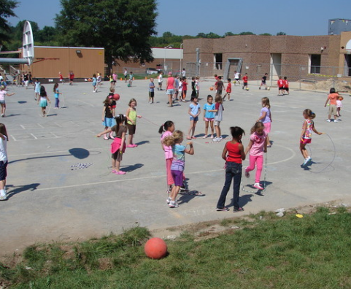
*…许多…
学校里有许多学生 。

Slide 27
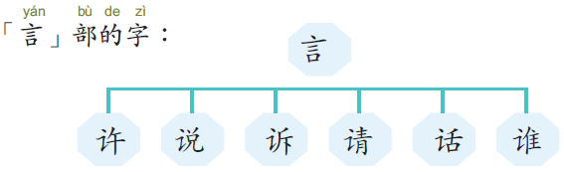
讠部
讠
午
讠
讠
青
舌
兌
讠
斥
讠
讠
隹
讠
活动：从第一课开始制作部件卡，累积部首部件玩游戏

Slide 28
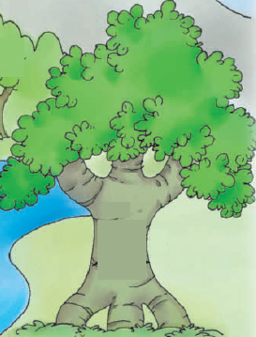

丨
半
一半
半天

Slide 30
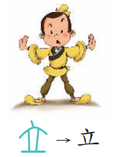

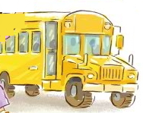
立
立
占
车站
站着
车
着

Slide 32
句子练习

Slide 33

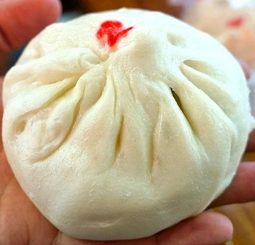
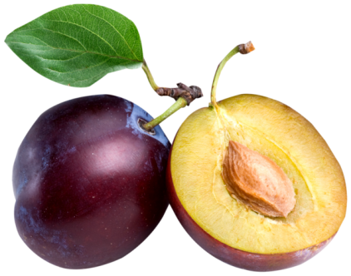

Slide 34
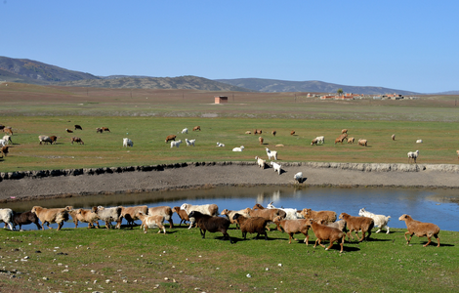
练习说：又…还
我看到牛,又看到羊,还看到马 。

Slide 35
练习说：又…还
星期天我去了奶奶家,又去了明明家, 还去了中中家 。

Slide 36
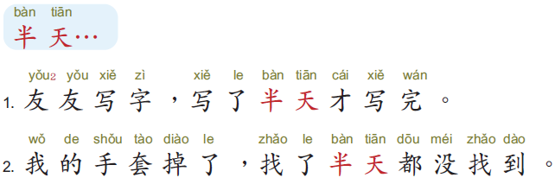
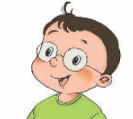

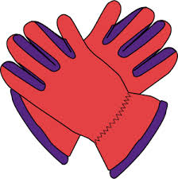

Slide 37
练习说 ：半天才
中中吃饭，吃了半天才吃完。
友友写字，写了半天才写完。
明明看书，看了半天才看完。

Slide 38
第二周

Slide 39
课文(2) 写字很有用
推廌影片：不会写字的狮子－文建会绘本故事 http://children.moc.gov.tw/garden/animation.php?id=201001a01
推廌影片：不会写字的狮子－话剧（长度四分半） http://www.youtube.com/watch?v=JUnBvp9xh0s

Slide 40
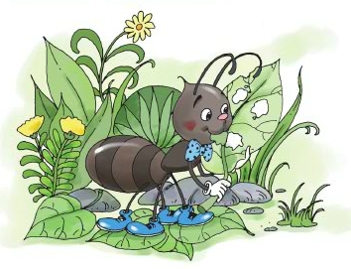
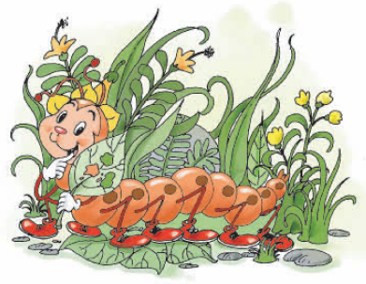
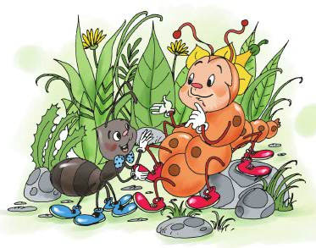
故事提要
用树叶
表示看不懂
主角１：毛虫
主角２： 蚂蚁
咬三个洞
商量
#$%*&
表示我想你
#$%*&

Slide 41
课文提要
小老弟！我也不知道你想说什麽耶！！！我们还是一起来学写字吧！
老哥！我真的不知道你想说什麽！！！

Slide 42
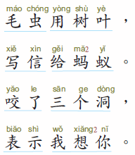
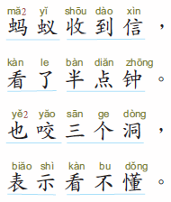
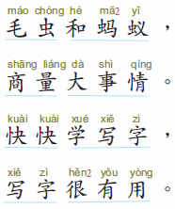
听一听

Slide 43
课文(2) 写字很有用
（念一念）

Slide 44
念一念

Slide 45
第二周生字

Slide 46

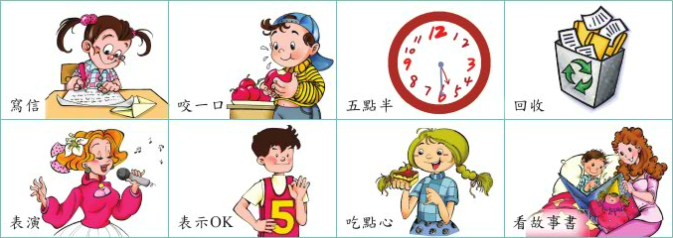
写信
写字

Slide 47

交
口
咬三个洞
咬一口

Slide 49
表示我想你
表示看不懂
表示ok

Slide 50




表示
531
表示-我想你
表示-回收
表示-停
表示-厕所
表示-小心

Slide 51
表示
3Q
表示-?
表示-谢谢!

Slide 52
表示
531
表示-?
表示-我想你～

Slide 54






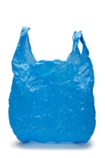



攵
收到
回收

Slide 56

八点半
?
一点半
吃点心
五点半

Slide 58

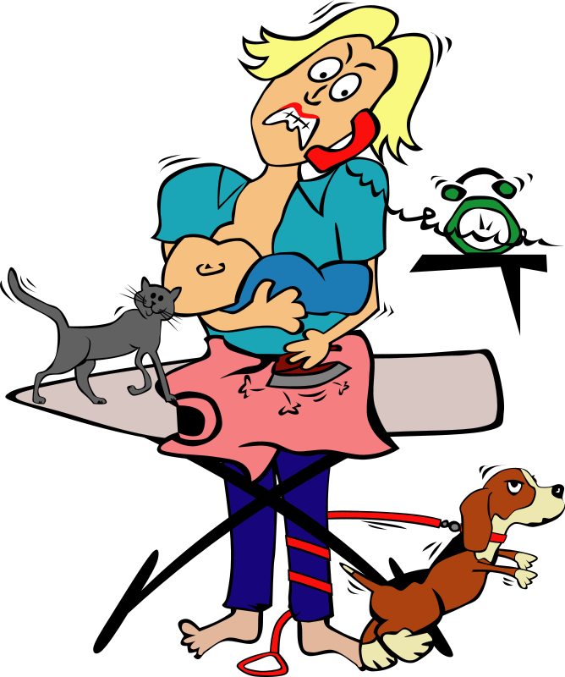
參考資料：國際電腦漢字及異體字知識庫
看故事书
很多事情

Slide 60
句子练習

Slide 61
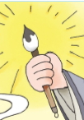

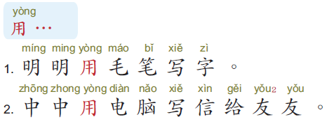
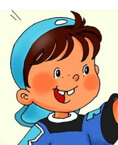



Slide 62


练习说
*用水洗手。
明明用水洗手。
*用毛笔画画。
友友用毛笔画画。
* 用牙齿咬东西 。
中中用牙齿咬东西 。

Slide 63
会话练习：标点符号

Slide 64
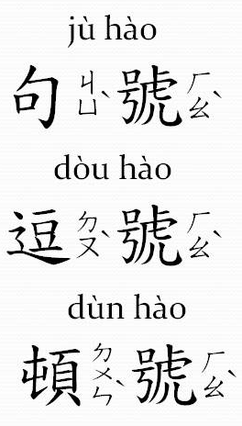
标点符号
。
看到圈圈，停看听 。
号
号
，
看到蝌蚪，向前行。
号
、
顿 号
看到点点，就多加几点 。

Slide 65
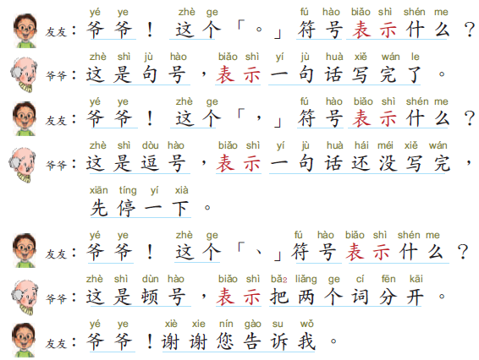
听一听

Slide 66
念一念

Slide 67
标点符号（找一找 ）
活动：请同学在中文报纸找标点符号

Slide 68
标点符号～找一找

Slide 69
念一念

Slide 70
第二冊故事：中中教中文
标点符号（找一找）
老师要中中教大家中文。中中就教他们：日丶月丶山丶人丶女。
中中又教他们：儿丶马丶鸟丶鱼。大家都说：「Ah! Easy! Easy！」
中中又把两个字合起来，变成另外一个字。Paul说：「Ah! Magic! Magic！」
老师可找其他美洲华语旧课文让学生找标点符号

